Slide 1
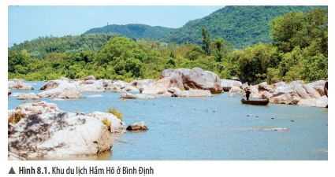
Bài 8: SỰ ĐA DẠNG VÀ CÁC THỂ CƠ BẢN CỦA CHẤT.
TÍNH CHẤT CỦA CHẤT.
1. SỰ ĐA DẠNG CỦA CHẤT:
Quan sát được những vật thể nào trong hình 8.1? Vật thể nào có sẵn trong tự nhiên (vật thể tự nhiên)? Vật thể nào do con người tạo ra (vật thể nhân tạo)?
Vật thể: Đá, nước, đất, cây, không khí, con người, thuyền…
Vật thể tự nhiên: Đá, nước, đất, cây, không khí, con người, …
Vật thể nhân tạo: thuyền

Slide 2
Bài 8: SỰ ĐA DẠNG VÀ CÁC THỂ CƠ BẢN CỦA CHẤT.
TÍNH CHẤT CỦA CHẤT.
1. SỰ ĐA DẠNG CỦA CHẤT:
Kể tên một số vật thể và cho biết chất tạo nên vật thể đó?
Trong không khí có oxygen và nitrogen; Muối ăn có thành phần chính là Sodium chcloride…
Nêu sự giống nhau và khác nhau giữa vật thể tự nhiên và vật thể nhân tạo
Giống: đều được hình thành từ các chất.
Khác:
+ Vật thể tự nhiên: có sẵn trong tự nhiên.
+ Vật thể nhân tạo: do con người tạo ra.
Kể tên một số vật sống và vật không sống mà em biết?
Vật sống: con người, cây, cỏ, gà, lợn…
Vật không sống: bàn ghế, quần áo, sách vở…

Slide 3
Bài 8: SỰ ĐA DẠNG VÀ CÁC THỂ CƠ BẢN CỦA CHẤT.
TÍNH CHẤT CỦA CHẤT.
1. SỰ ĐA DẠNG CỦA CHẤT:
Vật thể tự nhiên là những vật thể có sẵn trong tự nhiên.
Vật thể nhân tạo là những vật thể do con người tạo ra để phục vụ cuộc sống.
Vật hữu sinh (vật sống) là vật thể có các đặc trưng sống.
Vật vô sinh (vật không sống) là vật thể không có các đặc trưng sống.
2. CÁC THỂ CƠ BẢN CỦA CHẤT:

Slide 4
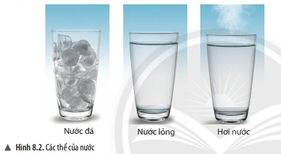
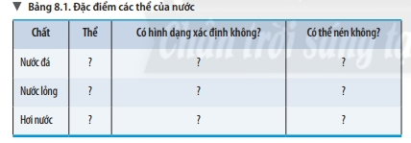
Bài 8: SỰ ĐA DẠNG VÀ CÁC THỂ CƠ BẢN CỦA CHẤT.
TÍNH CHẤT CỦA CHẤT.
1. SỰ ĐA DẠNG CỦA CHẤT:
Vật thể tự nhiên là những vật thể có sẵn trong tự nhiên.
Vật thể nhân tạo là những vật thể do con người tạo ra để phục vụ cuộc sống.
Vật hữu sinh (vật sống) là vật thể có các đặc trưng sống.
Vật vô sinh (vật không sống) là vật thể không có các đặc trưng sống.
2. CÁC THỂ CƠ BẢN CỦA CHẤT:
Quan sát hình 8.2 và điền thông tin theo mẫu bảng 8.1

Slide 5
Bài 8: SỰ ĐA DẠNG VÀ CÁC THỂ CƠ BẢN CỦA CHẤT.
TÍNH CHẤT CỦA CHẤT.
Rắn
Có
Rất khó
Lỏng
Không
Khó
Khí
Không
Dễ

Slide 6
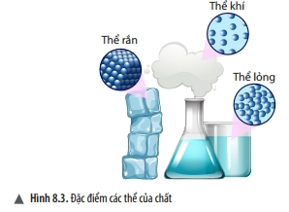
Bài 8: SỰ ĐA DẠNG VÀ CÁC THỂ CƠ BẢN CỦA CHẤT.
TÍNH CHẤT CỦA CHẤT.
Quan sát hình 8.3, hãy nhận xét đặc điểm về thể rắn, thể lỏng, thể khí của chất?

Slide 7
Bài 8: SỰ ĐA DẠNG VÀ CÁC THỂ CƠ BẢN CỦA CHẤT.
TÍNH CHẤT CỦA CHẤT.
1. SỰ ĐA DẠNG CỦA CHẤT:
Vật thể tự nhiên là những vật thể có sẵn trong tự nhiên.
Vật thể nhân tạo là những vật thể do con người tạo ra để phục vụ cuộc sống.
Vật hữu sinh (vật sống) là vật thể có các đặc trưng sống.
Vật vô sinh (vật không sống) là vật thể không có các đặc trưng sống.
2. CÁC THỂ CƠ BẢN CỦA CHẤT:
Đặc điểm cơ bản ba thể của chất:
Ở thể rắn: Các hạt liên kết chặt chẽ, có hình dạng và thể tích xác định, rất khó bị nén.
Ở thể lỏng: Các hạt liên kết không chặt chẽ, có hình dạng không xác định, có thể tích xác định, khó bị nén.
Ở thể khí: Các hạt chuyển động tự do, có hình dạng và thể tích không xác định, dễ bị nén.
3. TÍNH CHẤT CỦA CHẤT:

Slide 8
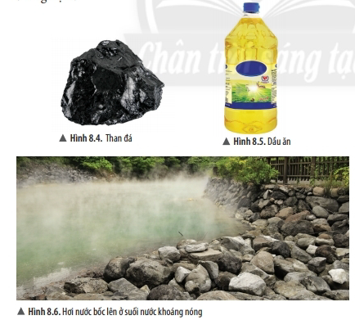
Bài 8: SỰ ĐA DẠNG VÀ CÁC THỂ CƠ BẢN CỦA CHẤT.
TÍNH CHẤT CỦA CHẤT.
1. SỰ ĐA DẠNG CỦA CHẤT:
2. CÁC THỂ CƠ BẢN CỦA CHẤT:
Đặc điểm cơ bản ba thể của chất:
Ở thể rắn: Các hạt liên kết chặt chẽ, có hình dạng và thể tích xác định, rất khó bị nén.
Ở thể lỏng: Các hạt liên kết không chặt chẽ, có hình dạng không xác định, có thể tích xác định, khó bị nén.
Ở thể khí: Các hạt chuyển động tự do, có hình dạng và thể tích không xác định, dễ bị nén.
3. TÍNH CHẤT CỦA CHẤT:
Hãy nhận xét về thể và màu sắc của than đá, dầu ăn, hơi nước trong các hình 8.4, 8.5 và 8.6

Slide 9
Bài 8: SỰ ĐA DẠNG VÀ CÁC THỂ CƠ BẢN CỦA CHẤT.
TÍNH CHẤT CỦA CHẤT.
Hãy nhận xét về thể và màu sắc của than đá, dầu ăn, hơi nước trong các hình 8.4, 8.5 và 8.6
Than đá: thể rắn, màu đen.
Dầu ăn: thể lỏng, màu vàng
Hơi nước: thể khí, không màu

Slide 10
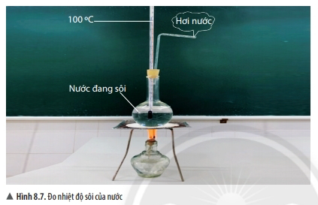
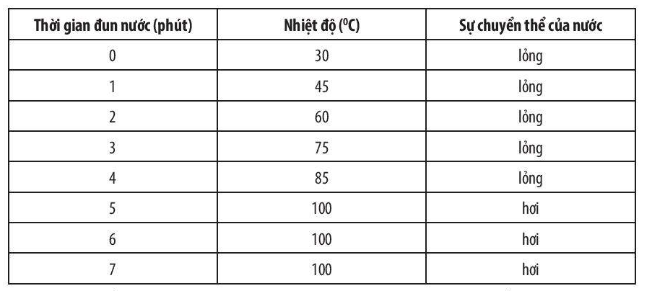
3. TÍNH CHẤT CỦA CHẤT:
Một số học sinh thực hiện thí nghiệm 1 (hình 8.7) và ghi kết quả sự thay đổi nhiệt độ trên nhiệt kế sau mỗi phút như bảng 8.2. Trong suốt thời gian nước sôi, nhiệt độ của nước có thay đổi không?
Trong suốt thời gian nước sôi, nhiệt độ của nước không thay đổi

Slide 11
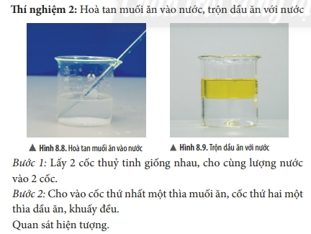
Từ thí nghiệm 2 em có nhận xét gì về khả năng tan của muối ăn và dầu ăn trong nước.
Muối ăn tan trong nước, dầu ăn không tan trong nước

Slide 12
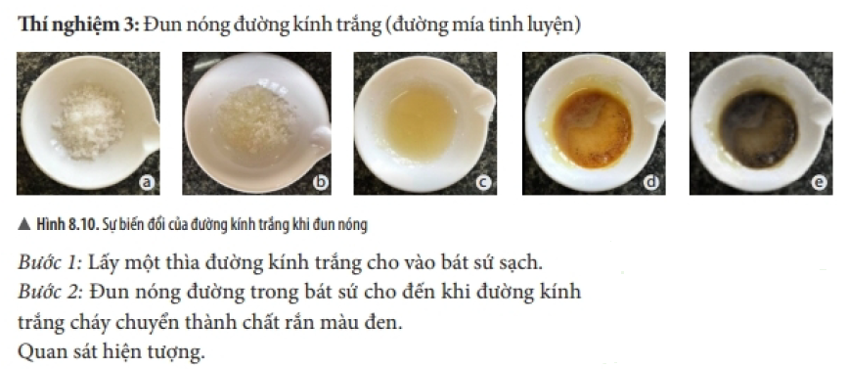
Khi tiến hành thí nghiệm 3, em thấy có những quá trình nào đã xảy ra? Hãy lấy ví dụ trong thực tế cho quá trình này.
Đường chuyển từ thể rắn sang lỏng.
Đường màu trắng bị cháy chuyển dần từ màu trắng sang nâu, cuối cùng cháy hết có màu đen và mùi khét.
Trong thực tế: Thắng đường tạo màu nâu để nấu các món ăn hoặc làm bánh.

Slide 13
Em hãy cho biết trong các quá trình xảy ra ở thí nghiệm 3 có tạo thành chất mới không
Đường nóng chảy chuyển từ thể rắn sang lỏng: không tạo thành chất mới.
Đường bị cháy chuyển dần từ màu trắng sang nâu, cuối cùng cháy hết có màu đen và mùi khét: có tạo thành chất mới, đường cháy biến đổi thành chất khác.

Slide 14
3. TÍNH CHẤT CỦA CHẤT:
Tính chất vật lí: không có sự tạo thành chất mới, bao gồm:
+ Thể: rắn, lỏng, khí.
+ Màu sắc, mùi, vị, hình dạng, kích thước, khối lượng riêng.
+ Tính tan trong nước hoặc chất lỏng khác.
+ Tính nóng chảy, sôi của một chất.
+ Tính dẫn nhiệt, dẫn điện
Tính chất hóa học: có sự tạo thành chất mới như:
+ Chất bị phân hủy
+ Chất bị đốt cháy.

Slide 15
Trong thí nghiệm 3, hãy chỉ ra quá trình nào thể hiện tính chất vật lí, tính chất hóa học của đường.
Đường chuyển từ thể rắn sang lỏng: Tính chất vật lí.
Đường cháy chuyển dần từ màu trắng sang nâu, cuối cùng cháy hết có màu đen: Tính chất hóa học.

Slide 16
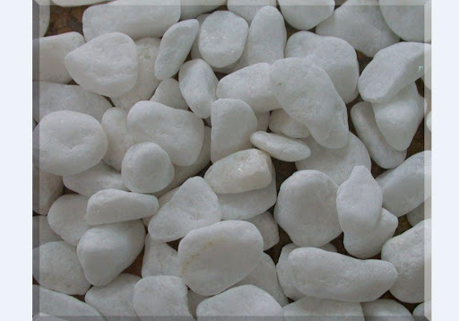
Ví dụ về Rượu:
Tính chất vật lí: Chất lỏng, không màu, mùi thơm, tan được trong nước…
Tính chất hóa học: rượu bị cháy biến đổi thành chất khác.
Hãy nêu một số tính chất vật lí, tính chất hóa học của một chất mà em biết.
Tính chất của đá vôi:
+ Tính chất vật lí: thể rắn, cứng, màu trắng, bị mài mòn
+ Tính chất hóa học: Khi nung ở nhiệt độ cao sẽ tạo thành vôi sống và khí carbon dioxide thoát ra

Slide 17
3. TÍNH CHẤT CỦA CHẤT:
Tính chất vật lí: không có sự tạo thành chất mới, bao gồm:
+ Thể: rắn, lỏng, khí.
+ Màu sắc, mùi, vị, hình dạng, kích thước, khối lượng riêng.
+ Tính tan trong nước hoặc chất lỏng khác.
+ Tính nóng chảy, sôi của một chất.
+ Tính dẫn nhiệt, dẫn điện
Tính chất hóa học: có sự tạo thành chất mới như:
+ Chất bị phân hủy
+ Chất bị đốt cháy.
- Để nhận biết được tính chất của chất hoặc vật thể cần phải quan sát, đo lường và làm thí nghiệm.
4. SỰ CHUYỂN THỂ CỦA CHẤT:

Slide 18
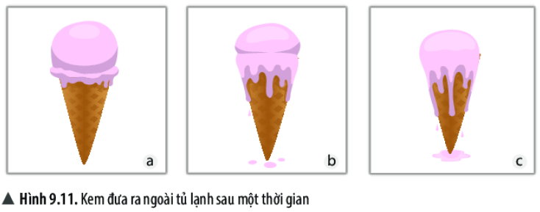
4. SỰ CHUYỂN THỂ CỦA CHẤT:
- Sự nóng chảy là quá trình chuyển từ thể rắn sang thể lỏng của chất.
⬧ Tại sao kem lại tan chảy khi đưa ra ngoài tủ lạnh?
Nhiệt độ ngoài môi trường cao hơn nhiệt độ trong tủ lạnh làm cho kem chuyển từ thể rắn sang thể lỏng.
➲ Sự nóng chảy là gì?.

Slide 19
- Sự nóng chảy là quá trình chuyển từ thể rắn sang thể lỏng của chất.

Slide 20
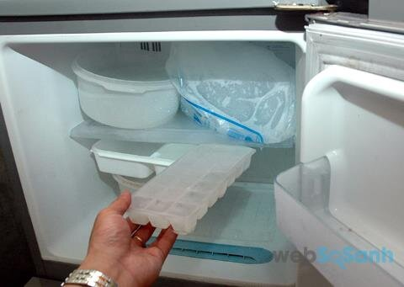
Khi nước được đưa vào ngăn làm đá của tủ lạnh, nước chuyển thành nước đá.
➲ Sự đông đặc là gì?

Slide 21
- Sự đông đặc là quá trình chuyển từ thể lỏng sang thể rắn của chất.

Slide 22
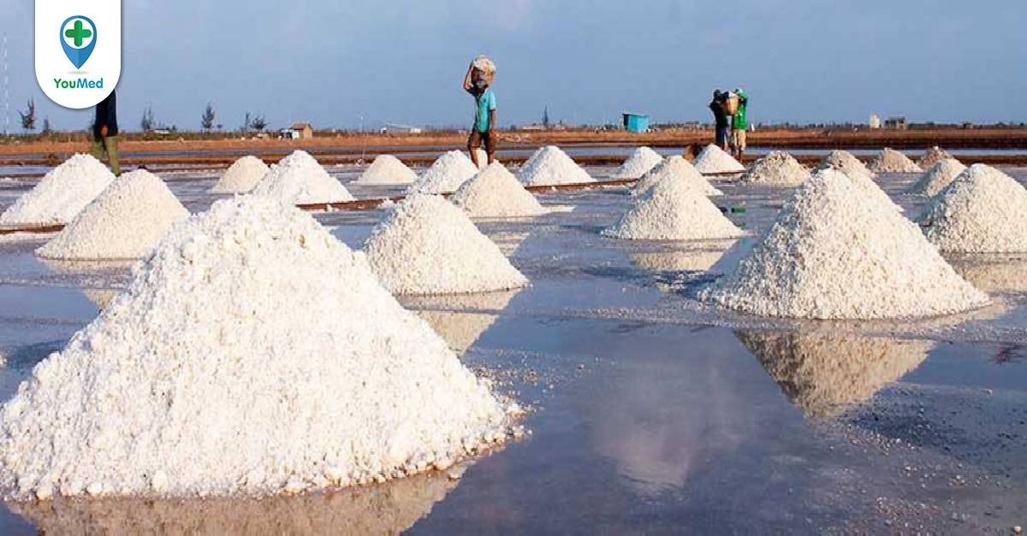
Khi làm muối từ nước biển, người dân làm muối dẫn nước biển vào các ruộng muối. Nước biển bay hơi, người ta thu được muối
Theo em thế nào là sự bay hơi?

Slide 23
- Sự bay hơi là quá trình chuyển từ thể lỏng sang thể hơi (khí) của chất.

Slide 24
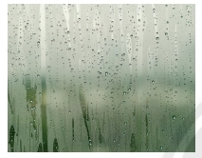
Tại sao cửa kính trong nhà tắm bị đọng nước sau khi ta tắm bằng nước ấm?
Vì tắm bằng nước ấm nên có hơi nước bốc lên, ngưng tụ thành giọt nước đọng lại ở cửa kính trong nhà tắm.
➲ Sự ngưng tụ là gì?

Slide 25
- Sự ngưng tụ là quá trình chuyển từ thể hơi sang thể lỏng của chất.

Slide 26
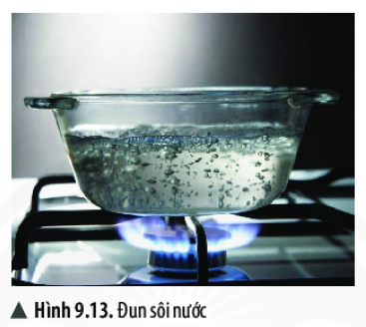
Quan sát hiện tượng sau và nhận xét về sự chuyển thể của chất?
⬧ Khi đun sôi nước, em quan sát thấy có hiện tượng gì trong nồi thủy tinh?
Hơi nước bay lên, có nhiều bong bóng trong lòng nước và trên mặt thoáng của nước.
➲ Sự sôi.

Slide 27
- Sự sôi là quá trình bay hơi xảy ra trong lòng và cả trên mặt thoáng chất lỏng. Sự sôi là trường hợp đặc biệt của sự bay hơi.

Slide 28
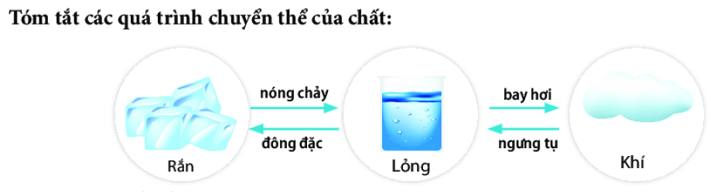
4. SỰ CHUYỂN THỂ CỦA CHẤT:
- Sự nóng chảy là quá trình chuyển từ thể rắn sang thể lỏng của chất.
- Sự đông đặc là quá trình chuyển từ thể lỏng sang thể rắn của chất.
- Sự ngưng tụ là quá trình chuyển từ thể hơi sang thể lỏng của chất.
- Sự bay hơi là quá trình chuyển từ thể lỏng sang thể hơi (khí) của chất.
- Sự sôi là quá trình bay hơi xảy ra trong lòng và cả trên mặt thoáng chất lỏng. Sự sôi là trường hợp đặc biệt của sự bay hơi.

Slide 29
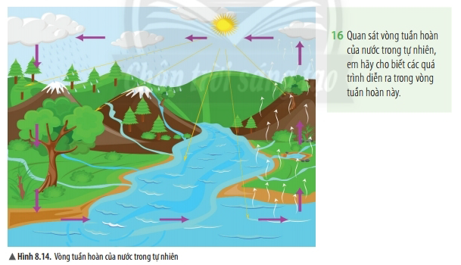
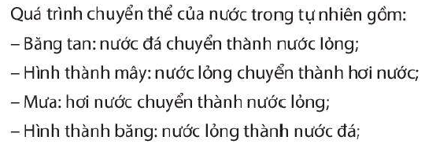
→ Sự nóng chảy
→ Sự bay hơi
→ Sự ngưng tụ
→ Sự đông đặc

Slide 30
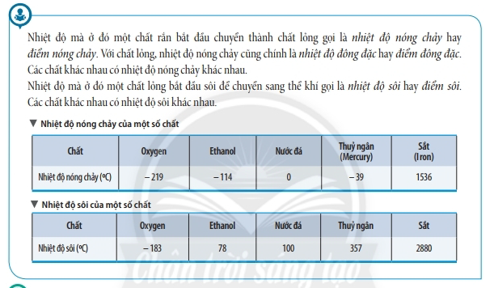

Slide 31
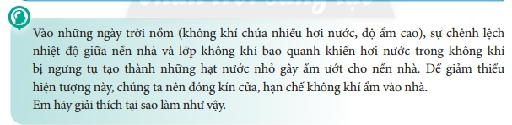
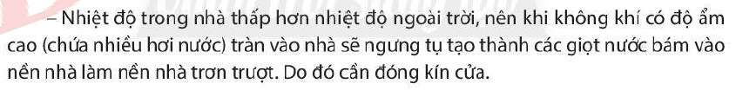

Slide 32
